Slide 1
Podnikové hospodářství 2
jaro 2019

Slide 2
Výroba jako hlavní podniková funkce
Výroba a její obsah
Vztah výroby k odbytu a financování
Plánování výroby

Slide 3
Výroba
Podnikové hospodářství 2
Pojetí výroby:
Nejširší pojetí (každá kombinace výrobních faktorů)
Užší pojetí (podnikové výkony)
Nejužší pojetí (zhotovení výrobků ⇒ bez služeb)
Oblast výkonů
Input (Vstup)
Výroba
Odbyt
Output (Výstup)
Tvorba výkonů
Zhodnocení výkonů
Výdaje
Příjmy
Finanční oblast

Slide 4
Výroba
Podnikové hospodářství 2
Oblast výkonů
Input (Vstup)
Výroba
Odbyt
Output (Výstup)
Tvorba výkonů
Zhodnocení výkonů
Výdaje
Příjmy
Finanční oblast
Propojení výroby:
Výroba a Odbyt – spojení v oblasti skladování a dopravy
Výroba a Financování + investování – spojení v oblasti zajištění VF

Slide 5
Řízení výroby
Podnikové hospodářství 2
Strategické řízení výroby
Koncepce výrobku
Koncepce zdrojů
(Hledání konkurenční výhody)
Ekonomické a sociální důsledky výrobní strategie
(např. vedoucí pozice v nákladech)
Taktické řízení výroby
Výrobní program
Kapacity – strojní i lidské
(Obsah koncepce)
Ekonomické a sociální důsledky taktiky
(např. hledání úzkých míst)
operativní řízení výroby
Lhůty a termíny
Zajištění zdrojů a skladování
(Realizace)
Využití kapacit
Stavy zásob
Dodací pohotovost
Hmotný tok

Slide 6
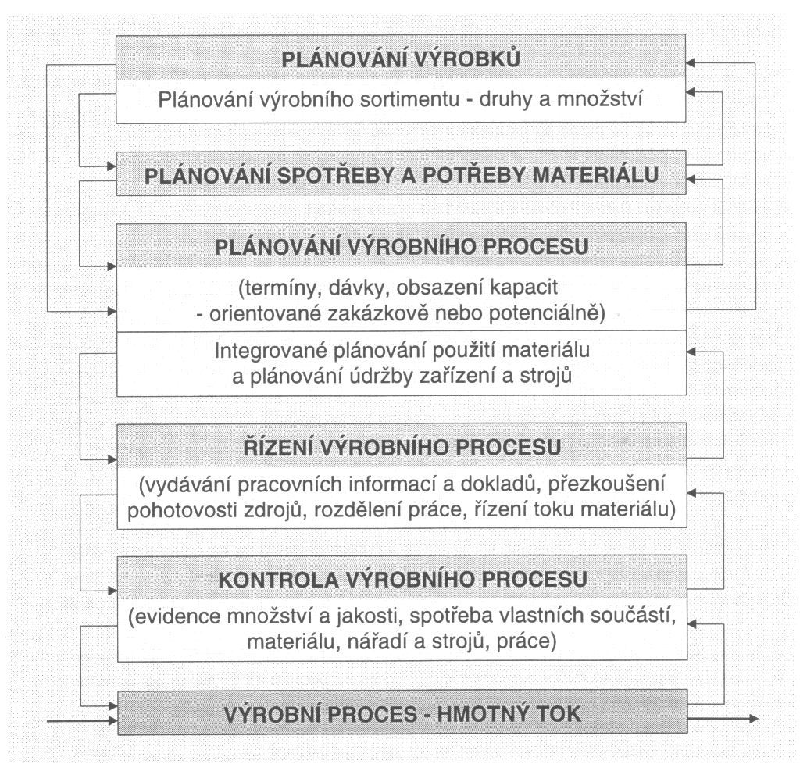
Řízení výroby
Podnikové hospodářství 2
Strategické plánování
Taktické plánování
Operativní plánování

Slide 7
Plánování výroby
Podnikové hospodářství 2
cílené plánování a formování podnikového výrobního procesu.
Je třeba plánovat tyto oblasti:
výrobní program
výrobní proces
připravenost výrobních faktorů pro výrobu

Slide 8
Plánování výroby
Podnikové hospodářství 2
 |  | Plánování
 |  | krátkodobé | dlouhodobé
Výrobní | program | zavádění výrobkových variant, množství jednotlivých výrobků (s ohledem na odbyt) | základní struktura výrobního programu, inovace, výrobní postup (druh HIM, personalistika)
 | proces | určení velikosti dávky (s ohledem na technologii a proces samotný), lhůtové plánování, plánování kapacit | výrobní typ, organizační typ výroby
Výrobní program:
druhová (sortimentní) skladba a objem výroby, které se mají v určitém období vyrábět
Výrobní proces:
volba technologie a vstupních surovin

Slide 9
Plánování výrobního programu
Podnikové hospodářství 2
určit optimální výrobní program, tj.
které druhy (co)
v určitém období (kdy) vyrobit
v jakém množství (kolik)
Rozlišujeme:
dlouhodobé plánování a krátkodobé plánování.

Slide 10
Plánování výrobního programu
Podnikové hospodářství 2
Čtyři modelové situace:
Velikost měsíčního odbytu je konstantní (pekárny)
Odbytové množství pravidelně sezónně kolísá (zmrzlina, jízdní kola) → řešení:
výrobní množství se přizpůsobí výkyvům odbytu,
udržuje se konstantní výroba,
do výrobního programu se zařadí výrobky, jejichž sezónní odbytové výkyvy jsou vůči původním výrobkům fázově posunuty,
možnost v době útlumu odbytu vyrábět pro jiné podniky nebo naopak v sezónní špičce zadávat práci jiným podnikům.
Při nákupu se vyskytují sezónní výkyvy (cukrovary)
Konjunkturální výkyvy

Slide 11
Plánování výrobního procesu
Podnikové hospodářství 2
stanovení
jakými výrobními postupy (jak)
během kterého období (kdy)
ve kterých nákladových střediscích se má plánované množství výrobků vyrábět (kde)
Rozlišujeme:
dlouhodobé plánování a krátkodobé plánování
Výrobní procesy členíme ze dvou hledisek:
organizačního hlediska → organizační typy výroby
opakovanosti výroby → výrobní typy

Slide 12
Organizační typy výroby
Podnikové hospodářství 2
Proudová výroba
uspořádání výrobních zařízení podle průběhu výrobního postupu
Dílenská výroby
stroje sdruženy v dílnách dle úkonů
Skupinová výroba
kombinace proudové a dílenské výroby
Výroba na stanovišti
výrobní zařízení(VF) putuje za zpracovávaným výrobkem
Výrobní hnízdo
sdružení původně oddělených pracovišť jednotlivců do skupiny

Slide 13
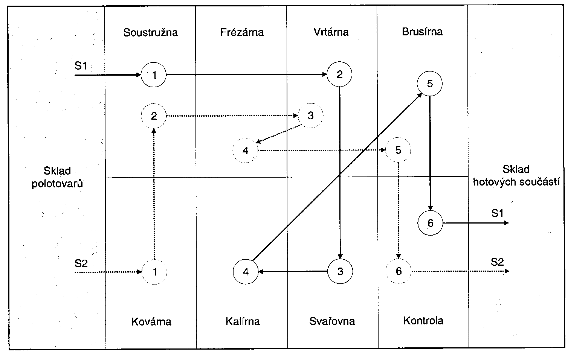
Uspořádání výroby dle procesu
Podnikové hospodářství 2

Slide 14
Uspořádání výroby dle procesu
Podnikové hospodářství 2
Výhody
flexibilita vybavení i personálu,
relativně nízké investice do vybavení plynoucí z univerzálního charakteru zařízení,
mistři v dílnách mají detailní přehled o všech prováděných činnostech,
větší motivovanost pracovníků díky pestrosti činností a důrazu na samostatnost a osobní odpovědnost.
Nevýhody
nízká efektivita spojená s přepravou nedokončené výroby,
problémy s časováním výroby – velké prostoje,
náročnost řízení výrobního procesu,
vyšší náklady na pracovní sílu plynoucí z její vyšší kvalifikovanosti,
nízká produktivita z důvodu častého přenastavování zařízení,
nízká produktivita z důvodu nízké specializace pracovníků

Slide 15
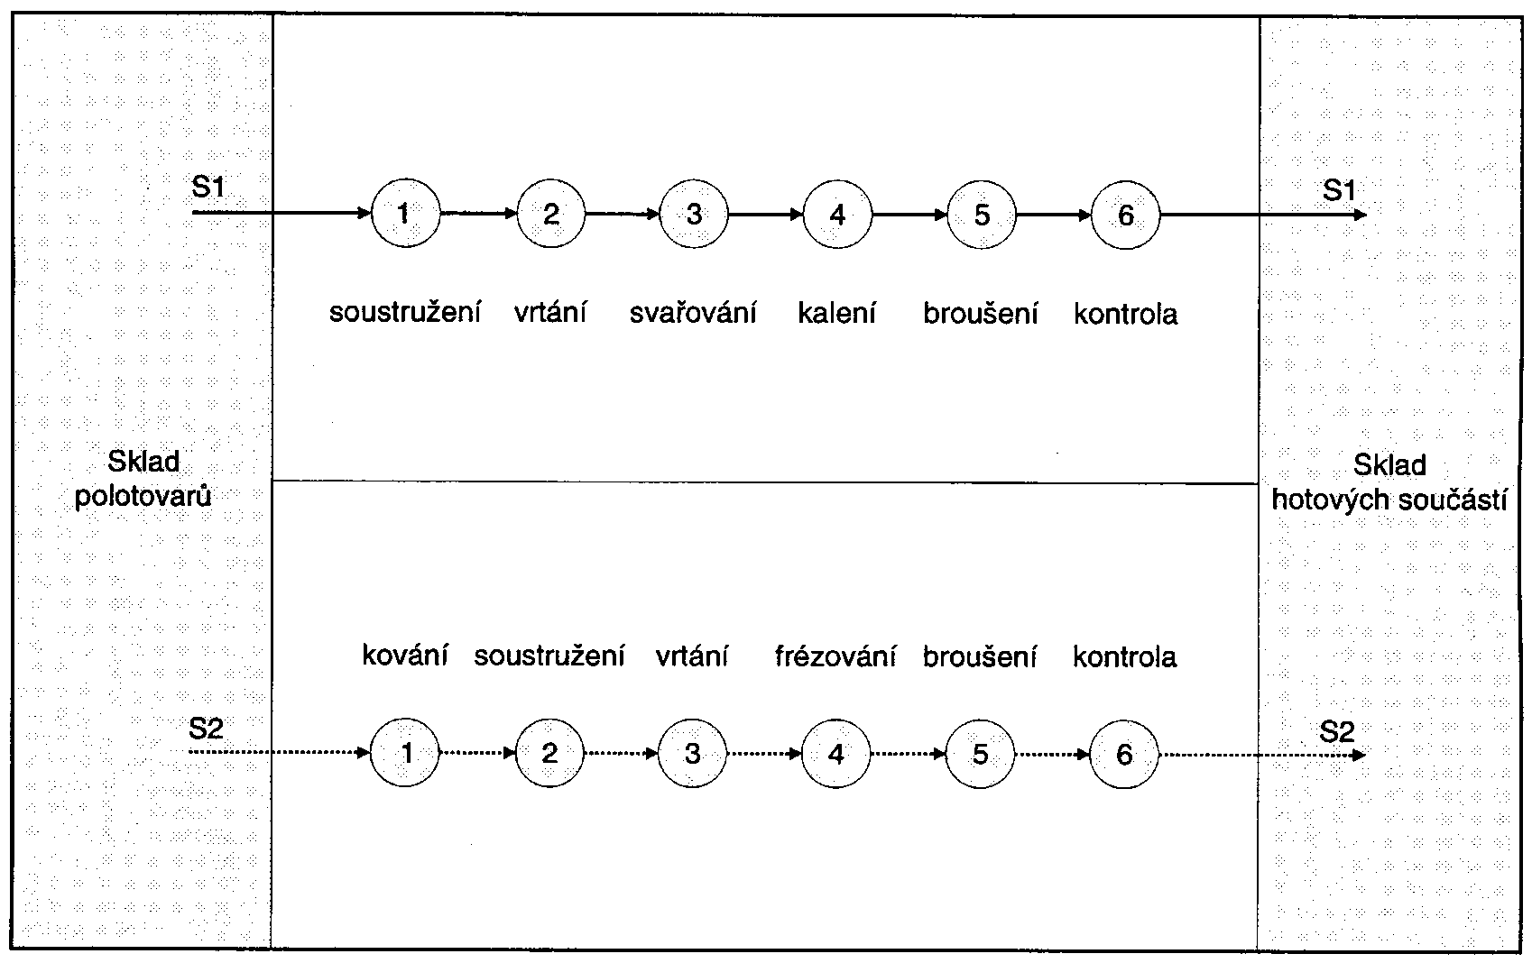
Uspořádání výroby dle produktu
Podnikové hospodářství 2

Slide 16
Uspořádání výroby dle produktu
Podnikové hospodářství 2
Výhody
minimalizace přepravních časů,
nižší hladina zásob nedokončené výroby,
redukce celkového operačního času,
zjednodušení plánování a kontroly výrobního procesu,
zjednodušení činností, což dovoluje zapojení levnější pracovní síly,
prohloubení specializace.
Nevýhody
nízká flexibilita. Při změně výrobního programu je většinou nutné počítat s vysokými časovými a/nebo finančními investicemi do přenastavení, respektive nákupu nového výrobního zařízení.
rychlost produkce je limitována nejpomalejším článkem řetězu.
vysoké investice do speciálního zařízení. Navíc, jedinou cestou, jak rozšířit výrobu je většinou jeho duplikace.
závislost celku na každé jeho části. Porucha stroje či absence dostatečného počtu zaměstnanců může způsobit zastavení celé výroby.
monotónnost vykonávaných činností a s ní související ztráta chuti do práce

Slide 17
Výrobní typy
Podnikové hospodářství 2
Kusová výroba = zakázková výroba
Opakovaná výroba
Hromadná výroba
(vyráběn stále stejný výrobek)
Sériová výroba
(vyráběno několik různých výrobků)
Druhová výroba
(vyráběno několik druhů výrobků)
Výroba v šaržích
(šarže – dávka daná kapacitou výrobního zařízení)

Slide 18
Výrobní proces – krátkodobé plánování
Podnikové hospodářství 2
Optimální velikost dávky:
m_{opt} =
m … výrobní dávka
M … roční potřeba
N_{f} … fixní náklady výrobní dávky
N_{l} … variabilní náklady na skladování na ks a období (náklady skladovací + náklady z vázanosti)

Slide 19
Výrobní proces – krátkodobé plánování
Podnikové hospodářství 2
Lhůtové plánování
stanovení termínů zahájení a dokončení pracovních postupů, které jsou spojených s danými výrobními zakázkami
se zřetelem na technologicky podmíněné pracovní postupy
bez ohledu na kapacitní omezení
Plánování kapacit
Časové stanovení průběhu pracovních postupů
na základě lhůtového plánování,
s ohledem na kapacitní omezení.

Slide 20
Děkuji za pozornost!
Příjemný zbytek dne!

